Slide 1

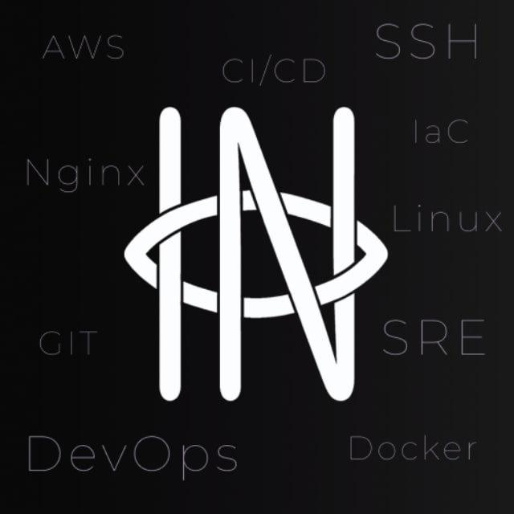
inview@club:~$ ./join --practice-workshop █
Docker
Образы, Compose и свой Harbor
Клуб IT-инфраструктуры Университета ИТМО
t.me/inview_club · https://inview.team/
Notes:
[0:00–1:00] ХУК. Слайд на экране, ты молчишь две секунды, потом:
«Пятница, семь вечера. Кто-то нажал одну кнопку — и приложение, которым пользуются миллионы людей, легло. Через четыре минуты всё снова работает, и большинство пользователей даже не заметили.
Вот про эти четыре минуты и про людей, которые их обеспечивают, — следующие пятнадцать минут.»
Пауза. Потом: «Меня зовут Таня, я DevOps-инженер и преподаю на ПИН. И я из клуба inview.»
НЕ представляйся до хука — сначала зацепка, потом имя.

Slide 2

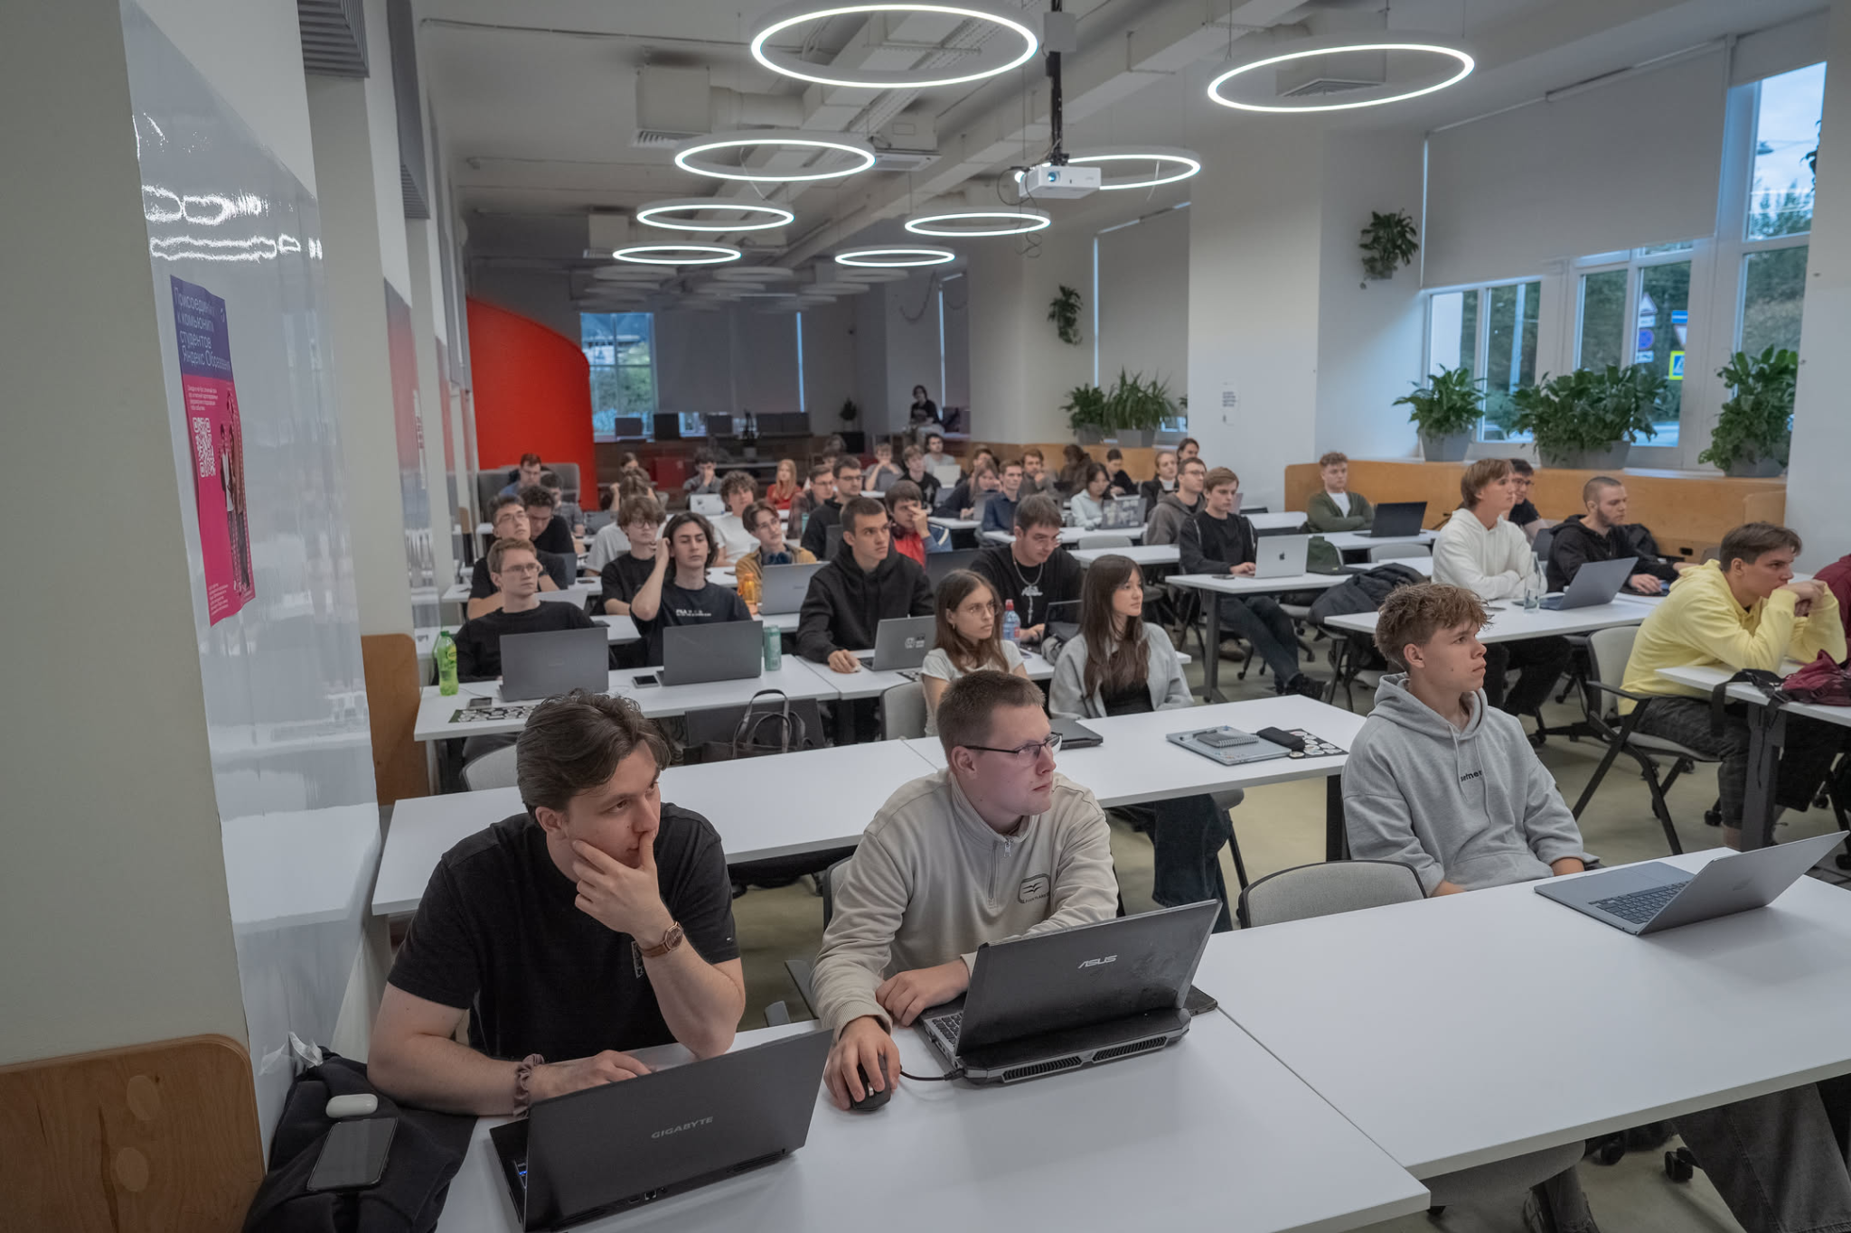
$ cat about.md
inview — клуб, который сделали студенты и сотрудники ИТМО: в Петербурге почти нет живых инфраструктурных сообществ.
Нас поддерживает факультет ПИН. Всё остальное — чистый энтузиазм: зарплату здесь никто не получает.
Приходят и первокурсники, и senior-инженеры, не только из ИТМО — каждому есть что спросить и что рассказать.
800+ человек 77 ★ на devops-cases 44 форка
$ кто мы
Notes:
[1:00–2:00] КТО МЫ.
«Клуб называется inview. Его собрали студенты и сотрудники ИТМО — просто потому, что заметили: в городе полно сообществ про фронтенд, про алгоритмы, про машинное обучение, а про инфраструктуру — почти ничего. Решили сделать сами.
Нас поддерживает факультет ПИН, но денег за это никто не получает — клуб держится на энтузиазме.
Важная вещь, которую я хочу, чтобы вы услышали сразу: у нас в одной аудитории сидят первокурсники и действующие senior-инженеры. Это не «кружок для новичков» и не «закрытый клуб для профи». Фото справа — с нашей июньской встречи, там ровно такая смесь.»
Цифры внизу — не проговаривай все три, ткни в одну: «пятьсот человек в сообществе».

Slide 3
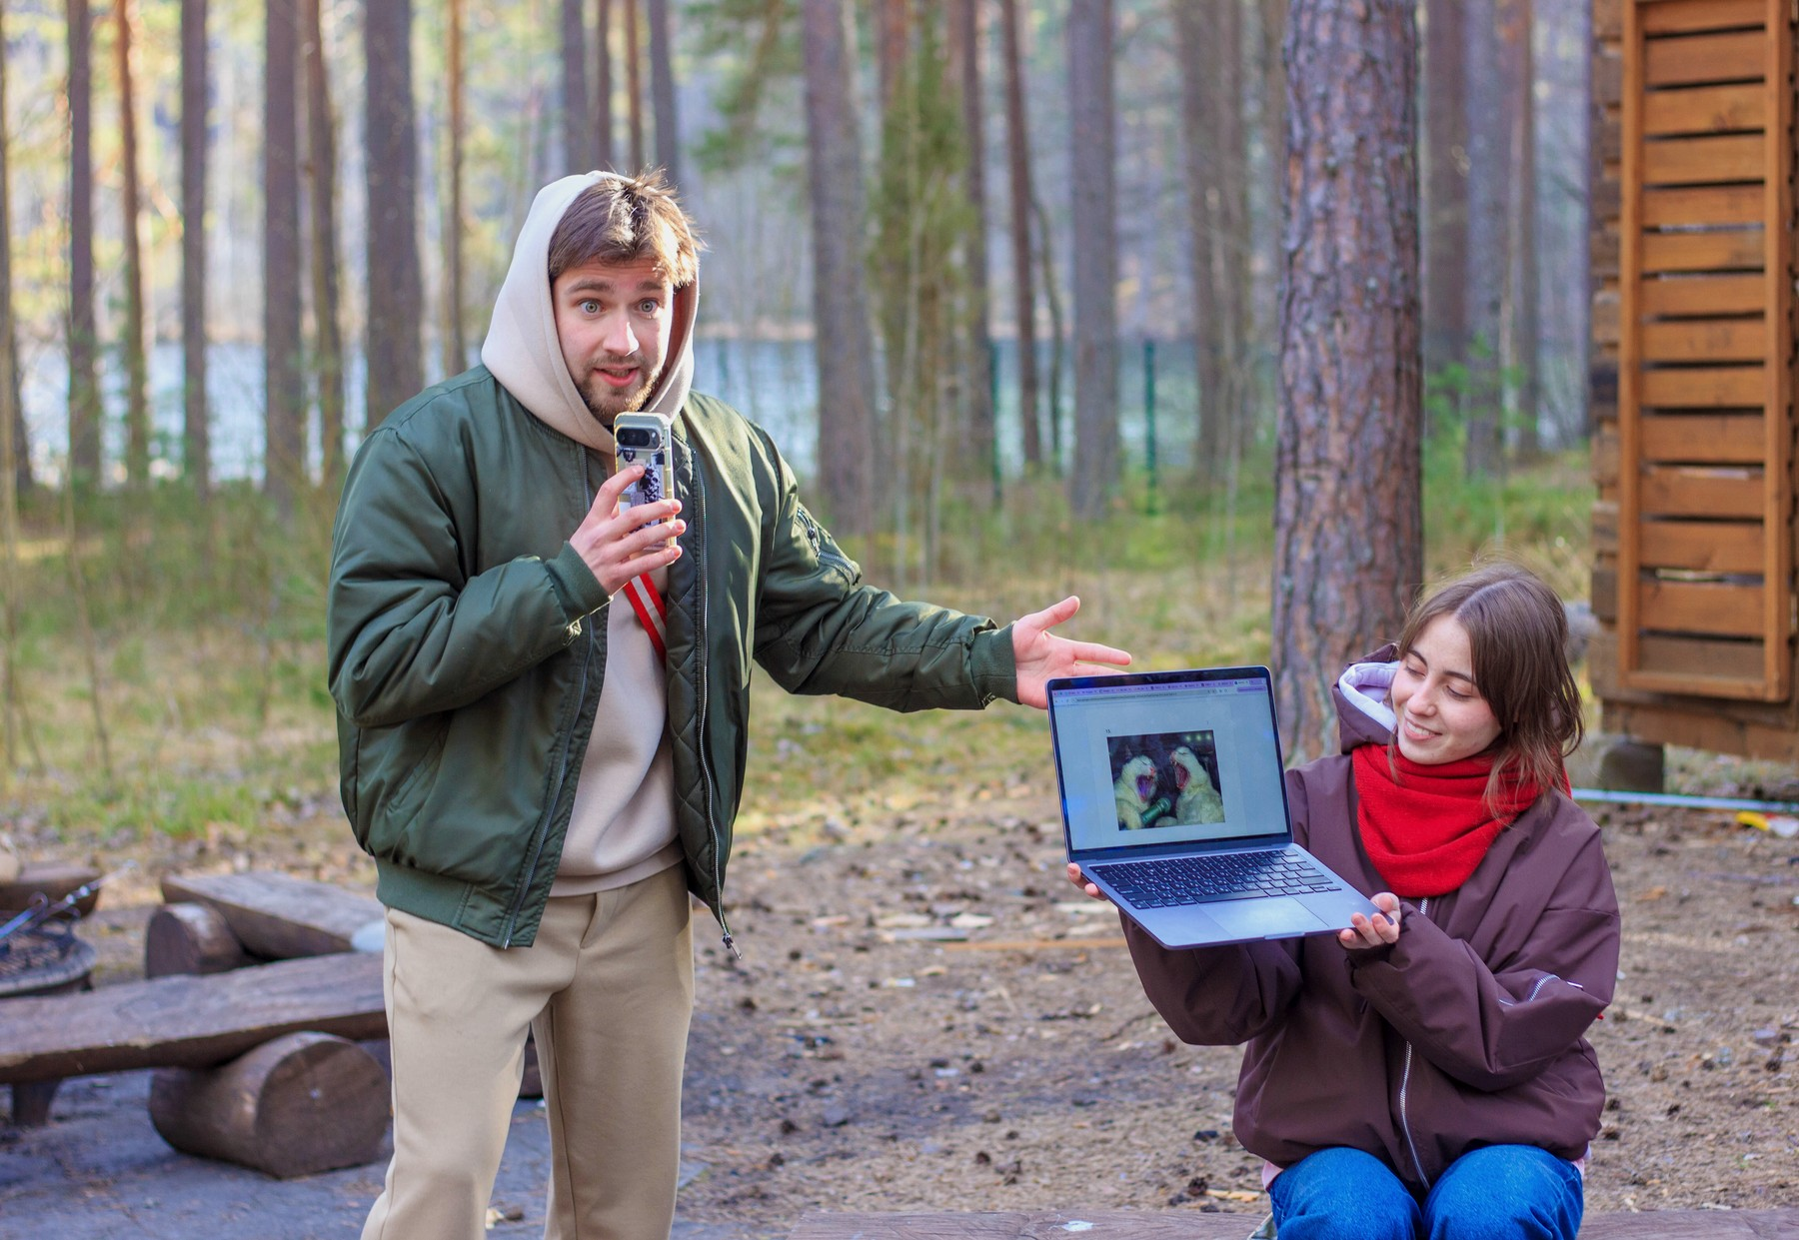
$ cat what-we-do.md
Что здесь вообще происходит
▸ Митапы и дискуссии
с действующими инженерами из крупных компаний
▸ Воркшопы
приносишь ноутбук — уходишь с работающей штукой
▸ Open-source кейсы
на GitHub, проходятся самостоятельно и бесплатно
▸ Выезд на турбазу
доклады днём, разговоры про прод у костра ночью
▸ Живой чат и канал
можно задать глупый вопрос и не получить по шапке
$ форматы
Notes:
[9:45–10:45] ФОРМАТЫ. Не читай все пять — назови три и махни рукой на остальные.
«Коротко, что мы делаем.
Митапы — зовём действующих инженеров рассказывать про то, что у них реально происходит на работе. Воркшопы — это руками: приносишь ноутбук и уходишь с работающей штукой, а не с конспектом. Открытые кейсы на GitHub — их можно проходить самому и бесплатно, даже если вы ни разу к нам не пришли.
И то, что для многих оказывается главным, — выезды. На фото наш апрельский ретрит: днём доклады прямо в лесу, ночью разговоры про упавший прод у костра. Половина полезных знакомств случается именно там, а не в аудитории.
И чат, где можно задать глупый вопрос и не получить по шапке. Это, если честно, самое ценное.»

Slide 4
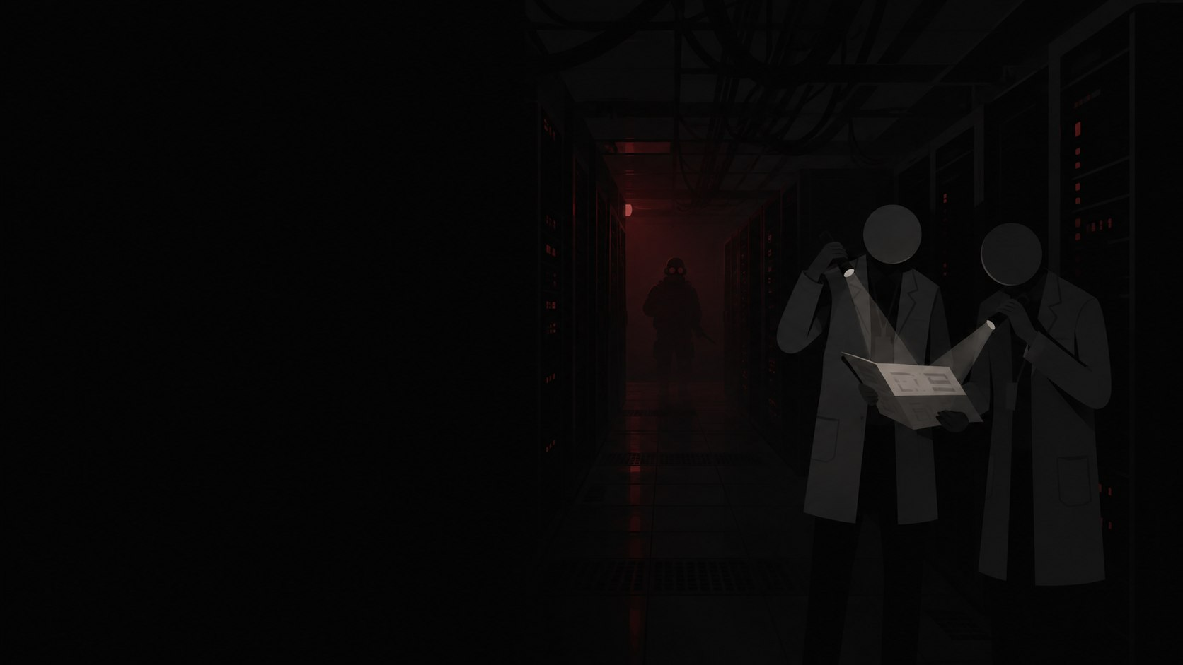

Экшн-игра “Заброшенный ЦОД”
1 ноября с 18:00 до 20:30
Стоимость: 3000

Slide 5
Что сегодня сделаем
Базовая часть
Advanced
Контейнеры, образы и registry
Chroot, namespaces и cgroups v2
Dockerfile и сборка образа
OverlayFS, multistage и Hadolint
Compose: приложение и Redis
Подпись через OpenSSL и volumes
Harbor: push, pull и сканирование
Результат базы: свой образ в Harbor и отчёт Trivy
Notes:
Базовая часть: концепции Docker, Dockerfile и кэш сборки, Compose с приложением и Redis, Harbor и сканирование образов. Advanced: namespaces и cgroups v2, multistage и Hadolint, локальная подпись архива образа через OpenSSL и volumes.

Slide 6
Базовая часть: Docker и Harbor
inview@club:~$ ./docker --basic
Контейнеры и образы: как устроен Docker
Практика: Dockerfile и Compose
Harbor: хранение образов и сканирование
Notes:
Начало базового трека. Разберём устройство контейнеров и образов, напишем Dockerfile и Compose, затем поднимем Harbor, отправим образ в registry и проверим уязвимости.

Slide 7
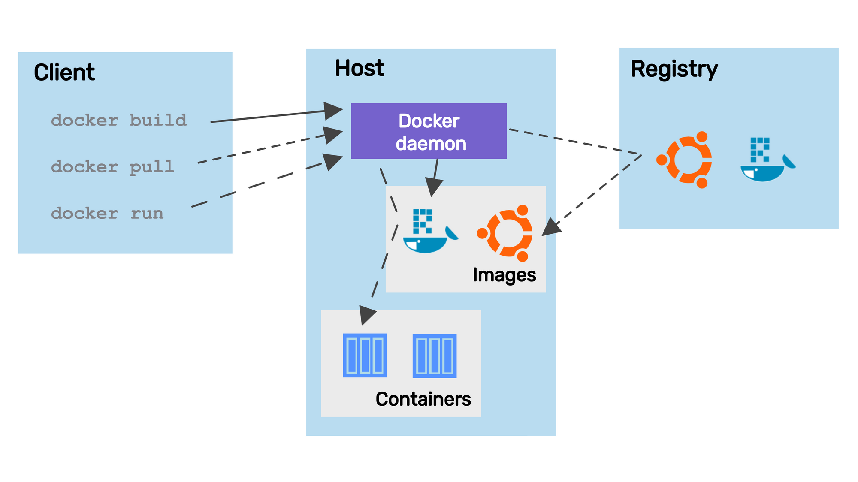
Архитектура Docker
CLI отправляет запросы daemon. Сборку образов выполняет BuildKit.
Notes:
Материалы: Docker.pptx, Лекция 2, Docker.pdf, Лекция 2.1, Docker.pdf (Downloads).
Схема из Docker.pptx, слайд 2. Современную сборку выполняет BuildKit.

Slide 8
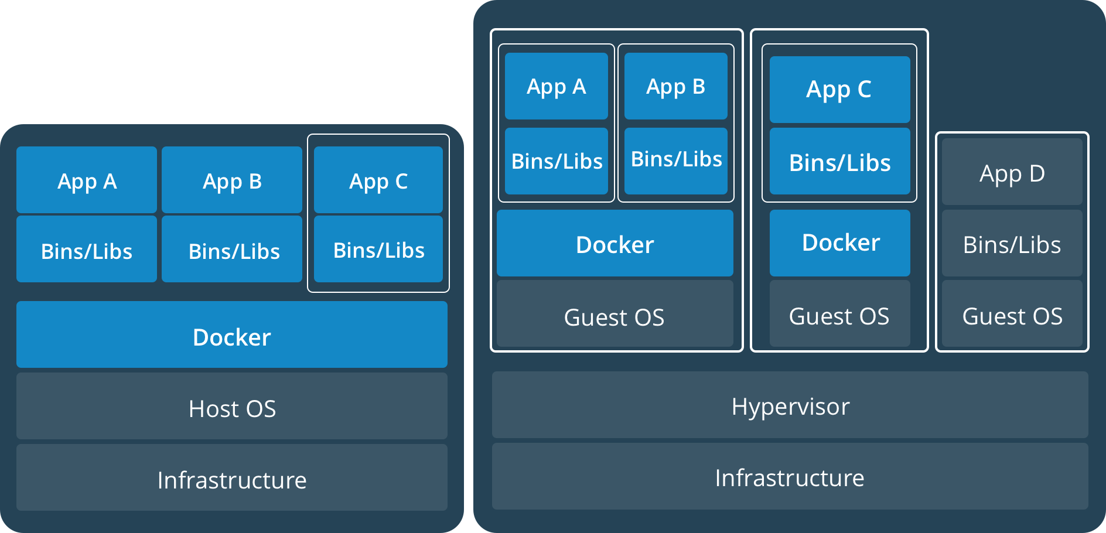
Контейнер и виртуальная машина
Контейнеры
Виртуальные машины
Общее ядро Linux-хоста.
В Docker Desktop Linux работает в VM.
Своя гостевая ОС и ядро.
Внутри VM тоже могут быть контейнеры.
Notes:
Иллюстрация: «Лекция 2.pptx», слайды 13–14, ppt/media/image17.png. Справа показаны виртуальные машины, внутри которых также может работать Docker. Docker не является обязательной частью VM. Linux-контейнеры используют ядро Linux-хоста; в Docker Desktop этот хост находится в VM.

Slide 9
Dockerfile, образ и контейнер
Dockerfile — инструкции для сборки
FROM python:3.12-slim
Базовый образ
WORKDIR /app
Рабочий каталог
COPY . .
Файлы приложения
RUN pip install -r requirements.txt
Установка зависимостей
EXPOSE 8080
Описание порта
CMD ["python", "app.py"]
Команда запуска
docker build → образ → docker run → контейнер
Registry хранит образы; repository объединяет версии. Тег может меняться, digest — идентификатор содержимого.
Notes:
Наглядный сокращённый пример Dockerfile на основе app/Dockerfile из этой презентации. Полный вариант с отдельным пользователем, порядком копирования зависимостей и exec-формой CMD показан далее на слайде «Dockerfile: сборка и запуск». EXPOSE описывает порт, но не публикует его. Образ содержит код, зависимости и настройки; контейнер — созданный из образа экземпляр с собственным слоем записи, он может работать или быть остановлен. Слои образа неизменяемы. Registry хранит и раздаёт образы; repository объединяет версии. Тег может указывать на новое содержимое; digest идентифицирует конкретное содержимое. В «Лекции 2.pptx», слайд 22, использован аналогичный формат примера с пояснениями инструкций.

Slide 10
Первый контейнер
# Публикуем порт только на этом компьютере
docker run -d --name web-demo \
-p 127.0.0.1:8080:80 nginx:stable
# Проверяем ответ, логи и конфигурацию
curl http://localhost:8080
docker logs web-demo
docker exec web-demo nginx -t
# Контейнер удаляем, образ остаётся
docker stop web-demo
docker rm web-demo
-d — запуск в фоне. -p — порт хоста:порт контейнера.

Slide 11
Задание 1. Запуск контейнера (10 минут)
1) Запустить nginx и открыть страницу в браузере.
hints
docker run
docker ps -a
docker logs
docker exec
docker images
2) Посмотреть статус, логи и конфигурацию nginx.
3) Остановить контейнер и найти его через docker ps -a.
4) Удалить контейнер. Проверить, остался ли образ.
Готово: объясняете разницу между образом и контейнером

Slide 12
Dockerfile: сборка и запуск
# Python и рабочий каталог
FROM python:3.12-slim
WORKDIR /app
ENV PYTHONDONTWRITEBYTECODE=1 PYTHONUNBUFFERED=1
# Сначала зависимости: сохраняем кэш их установки
COPY requirements.txt .
RUN pip install --no-cache-dir -r requirements.txt
# Файлы и процесс приложения принадлежат UID 10001
RUN useradd --uid 10001 --create-home appuser
COPY --chown=10001:10001 app.py .
USER 10001:10001
# EXPOSE описывает порт, но не публикует его
EXPOSE 8080
# Exec-форма для корректной доставки сигналов
CMD ["python", "app.py"]
Полный пример: app/Dockerfile. Приложение и зависимости рядом.
Notes:
https://docs.docker.com/reference/dockerfile/
https://docs.docker.com/build/building/best-practices/
Код соответствует app/Dockerfile в материалах. Без REDIS_HOST счётчик хранится в памяти.

Slide 13
Задание 2. Сборка образа (15 минут)
1) Открыть каталог app/ из репозитория занятия.
hints
2) Разобрать Dockerfile и собрать club-demo:1.0.
docker build
docker run
docker history
curl
3) Запустить образ на localhost:8080 и проверить /health.
4) Проверить UID процесса через команду id.
5) Изменить app.py и посмотреть, какие шаги используют кэш.
Готово: HTTP-сервис отвечает, процесс работает с UID 10001
Notes:
Команды и критерии приведены в README.md материалов. При переходе к Compose остановить counter-demo, чтобы освободить порт 8080.

Slide 14
Compose: сервис web
services:
web:
# Сборка из Dockerfile и имя готового образа
build: .
image: club-demo:1.0
ports: ["127.0.0.1:8080:8080"]
environment:
# Имя Redis в общей сети Compose
REDIS_HOST: redis
depends_on:
redis:
condition: service_healthy
# Процесс без записи в корневую ФС
read_only: true
tmpfs: ["/tmp"]
Полный файл уже лежит в app/compose.yaml. Следующий слайд: Redis.
Notes:
https://docs.docker.com/compose/how-tos/startup-order/
Полный файл app/compose.yaml включает также cap_drop и no-new-privileges. Это фрагмент для объяснения, копировать его со слайда не требуется.

Slide 15
Compose: Redis и постоянные данные
redis:
image: redis:7.4-alpine
# Сохраняем счётчик в append-only file
command: ["redis-server", "--appendonly", "yes"]
volumes: ["redis-data:/data"]
healthcheck:
test: ["CMD", "redis-cli", "ping"]
interval: 5s
timeout: 3s
retries: 10
volumes:
# Volume сохраняется после обычного down
redis-data:
Сеть Compose создаётся автоматически. Версия файла version не нужна.
Notes:
https://docs.docker.com/engine/storage/volumes/
https://docs.docker.com/compose/intro/compose-application-model/

Slide 16
Запуск, диагностика и остановка
# Работаем в каталоге app/
docker compose config
docker compose up -d --build
curl http://localhost:8080
# Проверяем сервисы и данные
docker compose ps
docker compose exec redis redis-cli GET visits
# Пересоздаём контейнеры, сохраняя volume
docker compose down
docker compose up -d
Для приложения down -v удалит volume и счётчик.

Slide 17
Задание 3. Compose (15 минут)
1) Открыть готовый app/compose.yaml и разобрать настройки.
hints
2) Остановить отдельный контейнер из задания 2.
docker compose
config
up -d --build
ps
exec
down
3) Запустить стек и открыть localhost:8080 несколько раз.
4) Проверить счётчик через redis-cli.
5) Выполнить down, затем up и проверить сохранность данных.
Готово: web отвечает, Redis healthy, счётчик сохраняется
Notes:
Берём файл из репозитория занятия. Копировать или собирать YAML из слайдов не нужно.

Slide 18
Harbor: свой registry
Harbor хранит OCI-образы и другие артефакты в проектах.
Приватные проекты ограничивают доступ к образам.
Robot accounts дают автоматизации отдельные права.
Trivy анализирует содержимое образа на известные уязвимости.
Квоты и правила retention помогают управлять диском.
Harbor запускается набором готовых образов через Compose.
Notes:
https://goharbor.io/docs/2.14.0/
https://goharbor.io/docs/2.14.0/administration/vulnerability-scanning/

Slide 19
Harbor: локальный запуск через Compose
# В репозитории занятия
cd harbor
# Официальный prepare создаёт настройки и ключи
bash prepare.sh
# Официальные образы Harbor и Trivy
docker compose up -d
docker compose ps
# Проверка готовности, а не только статуса контейнеров
curl -fsS http://localhost:8081/api/v2.0/health
Портал: http://localhost:8081. Данные: harbor/runtime/.
Notes:
Официальные образы v2.14.0. prepare запускается через prepare.compose.yaml, затем главный compose.yaml поднимает стек. Набор файлов в материалах.
https://github.com/goharbor/harbor/blob/v2.14.0/make/prepare
https://github.com/goharbor/harbor/blob/v2.14.0/make/photon/prepare/templates/docker_compose/docker-compose.yml.jinja
HTTP только для лаборатории на одном компьютере.

Slide 20
Push и pull нашего образа
# Приватный проект club заранее создаём в портале
docker login localhost:8081
# Публикуем образ из задания 2
docker tag club-demo:1.0 \
localhost:8081/club/counter:1.0
docker push localhost:8081/club/counter:1.0
# Проверяем получение образа
docker pull localhost:8081/club/counter:1.0
Пароль вводим интерактивно. В имени образа нет http://.
Notes:
https://goharbor.io/docs/2.14.0/working-with-projects/working-with-images/pulling-pushing-images/

Slide 21
Задание 4. Свой Harbor (25 минут)
1) Открыть harbor/ и запустить prepare.sh, затем Compose.
hints
2) Дождаться healthy и открыть localhost:8081.
bash prepare.sh
docker compose
up -d
ps
down
docker push
docker pull
3) Создать приватный проект club и квоту.
4) Опубликовать counter:1.0 и открыть завершённый отчёт Trivy.
Готово: образ сохраняется, push/pull работают, scan завершён
Notes:
Первый pull образов и базы Trivy может увеличить время задания. Учебные пароли находятся в .env.example и README. Живой запуск в среде подготовки не подтверждён.

Slide 22
Advanced: глубже в Docker
inview@club:~$ ./docker --advanced
Изоляция: chroot → namespaces → cgroups
Файлы и сборка: OverlayFS, multistage, Hadolint
Доверие и данные: подпись образов и volumes

Slide 23
Chroot: корень файловой системы
chroot меняет корневую директорию процесса.
Процесс видит выбранный каталог как /; файлы и библиотеки
для приложения нужно подготовить внутри этого каталога.
Сам по себе chroot не изолирует процессы, сеть и ресурсы
и не заменяет полноценную изоляцию контейнера.
Дальше: namespaces → cgroups → OverlayFS
Notes:
Материалы: Docker.pptx, Лекция 2, Docker.pdf, Лекция 2.1, Docker.pdf (Downloads).

Slide 24
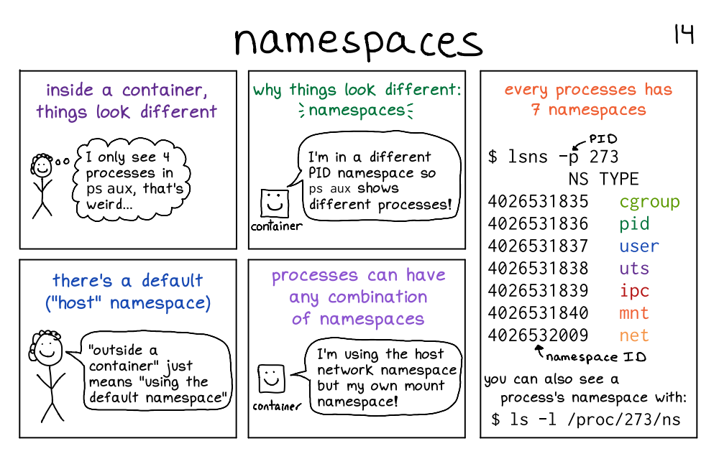
Namespaces: что видит процесс
PID: свои номера
и список процессов.
NET: интерфейсы,
маршруты и порты.
MNT: отдельное
дерево монтирований.
Процессы могут разделять namespace. В Linux есть и time namespace.
Notes:
https://www.man7.org/linux/man-pages/man7/namespaces.7.html
Иллюстрация: Docker.pptx, раздел namespaces. Автор Julia Evans (@b0rk), https://jvns.ca/blog/2020/04/27/new-zine-how-containers-work/
Комикс показывает исторический набор из семи namespaces. В Linux также есть time namespace.

Slide 25
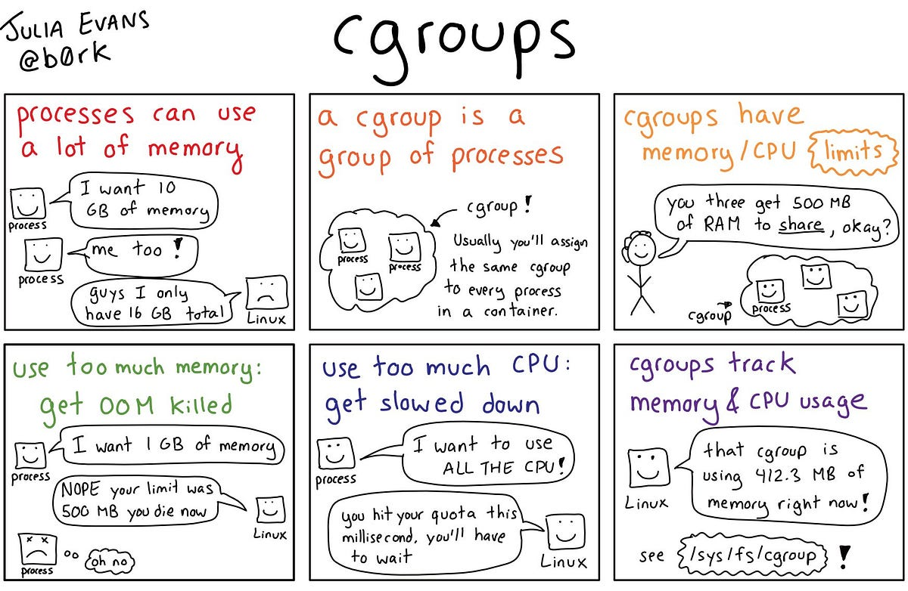
Cgroups: сколько ресурсов доступно
Одна группа
для нескольких
процессов.
CPU: квота времени.
При исчерпании
процесс ждёт.
Память: жёсткий
лимит может
привести к OOM.
Namespaces задают представление ресурсов. Cgroups учитывают и ограничивают их.
Notes:
https://docs.kernel.org/admin-guide/cgroup-v2.html
Иллюстрация: Docker.pptx, раздел cgroups. Автор Julia Evans (@b0rk), https://jvns.ca/blog/2020/04/27/new-zine-how-containers-work/
Рассматриваем cgroups v2. memory.max — жёсткая граница, возможен cgroup OOM. memory.high вызывает reclaim/throttling. CPU quota вызывает throttling.

Slide 26
Cgroups v2: читаем настройки ядра
# Читаем Linux-настройки внутри контейнера
docker run --rm --cpus=0.5 --memory=64m \
python:3.12-slim sh -c '
ls -l /proc/1/ns
cat /sys/fs/cgroup/cpu.max
cat /sys/fs/cgroup/memory.max
'
# Пример cpu.max: 50000 100000 (микросекунды)
# До 50 мс CPU-времени на период 100 мс
# memory.max: 67108864 байт = 64 MiB
Полный пример: advanced/cgroups/demo.sh. Требуется cgroups v2.
В Docker Desktop и Colima ядро Linux находится внутри VM.
Notes:
https://docs.kernel.org/admin-guide/cgroup-v2.html
https://www.man7.org/linux/man-pages/man7/namespaces.7.html
https://docs.docker.com/engine/containers/resource_constraints/
Полный пример: advanced/cgroups/demo.sh. Файлы читаются внутри контейнера с приватным cgroup namespace. Конкретные inode namespaces зависят от запуска.

Slide 27
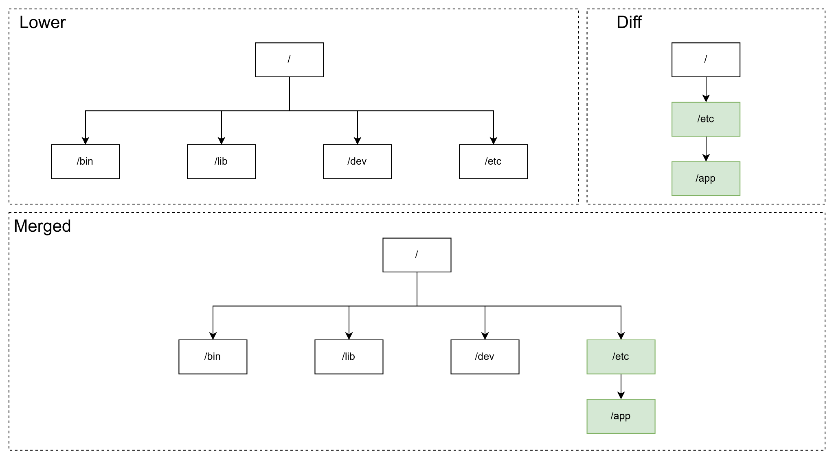
OverlayFS: слои и кэш сборки
Lower — слои образа Diff — слой записи Merged — вид контейнера
При удалении контейнера слой записи исчезает. Данные храним в volumes.
Notes:
Схема сохранена из исходной презентации: объединение нижнего слоя Lower и верхнего записываемого слоя Diff в Merged — файловое дерево, которое видит контейнер. OverlayFS объединяет слои образа только для чтения с верхним записываемым слоем. При изменении существующего файла он копируется в верхний слой (copy-up); сама иллюстрация показывает объединение деревьев. Данные контейнера исчезают при его удалении; постоянные данные выносят в volumes или bind mounts. Кэш сборки: изменение инструкции или её входных данных может потребовать пересборки последующих шагов; порядок COPY зависимостей и кода разобран на примере Dockerfile в базовой части.

Slide 28
Multistage: сборка отдельно от запуска
# Сборочный этап с компилятором
FROM golang:1.24.6-alpine AS build
WORKDIR /src
COPY main.go .
RUN CGO_ENABLED=0 go build -trimpath -o /out/server main.go
# В runtime переносим только результат сборки
FROM scratch
COPY --from=build /out/server /server
USER 10001:10001
EXPOSE 8080
ENTRYPOINT ["/server"]
Файлы примера: advanced/multistage/
Компилятор и исходники остаются в build. В scratch нет shell и корневых сертификатов.
Notes:
https://docs.docker.com/build/building/multi-stage/
Код: advanced/multistage/Dockerfile. Go main.go входит в отдельный архив. Статический HTTP-сервис без TLS и внешних зависимостей. Scratch не содержит shell и CA bundle; это не универсальная замена runtime-образа. Версия Go зафиксирована для учебного примера.

Slide 29
Hadolint: плохой и хороший Dockerfile
Dockerfile.bad
Dockerfile.good
FROM alpine:latest
FROM alpine:3.21
RUN apk add curl
CMD ["echo", "hello"]
CMD echo hello
В хорошем примере curl удалён: для echo он не нужен.
# Из корня репозитория
cd advanced/hadolint
bash lint.sh Dockerfile.good
bash lint.sh Dockerfile.bad
Хороший: код 0. Плохой: DL3007, DL3018, DL3019, DL3025 и код 1.
Hadolint проверяет Dockerfile. Проверку CVE выполняет сканер образа.
Notes:
https://github.com/hadolint/hadolint
https://github.com/hadolint/hadolint/pkgs/container/hadolint/
Файлы: advanced/hadolint/Dockerfile.bad, advanced/hadolint/Dockerfile.good, advanced/hadolint/lint.sh. Команды на слайде выполняются из корня репозитория и переходят в advanced/hadolint/. lint.sh передаёт выбранный Dockerfile через stdin в ghcr.io/hadolint/hadolint:v2.15.1. Хороший пример использует фиксированный тег Alpine и exec-форму CMD; curl удалён как ненужная зависимость. Если пакет нужен приложению, следует зафиксировать его версию и применять apk --no-cache. Плохой пример намеренно содержит DL3007, DL3018, DL3019 и DL3025. Линтер не выполняет сканирование образа на CVE.

Slide 30
OpenSSL: локальная подпись образа
Подписываем архив docker save. OpenSSL запросит пароль приватного ключа.
umask 077
docker save -o image.tar club-advanced:1.0
openssl genpkey -algorithm RSA -pkeyopt rsa_keygen_bits:2048 \
-aes-256-cbc -out signing.key
openssl pkey -in signing.key -pubout -out signing.pub
openssl dgst -sha256 -sign signing.key \
-out image.tar.sig image.tar
openssl dgst -sha256 -verify signing.pub \
-signature image.tar.sig image.tar
# Verified OK
Открытый ключ получаем из доверенного источника. Приватный ключ храним отдельно.
Docker и Harbor автоматически не проверяют эту подпись. Проверяем архив до docker load.
Notes:
Локальная подпись байтов архива docker save. Проверка требует доверенного открытого ключа. Повторный экспорт образа может изменить байты архива и требует отдельной подписи. Подпись не проверяет CVE. OpenSSL запросит пароль при создании и использовании зашифрованного приватного RSA-ключа. Полный пример и негативная проверка: advanced/openssl/README.md, https://github.com/inview-club/docker-workshop/blob/main/advanced/openssl/README.md
https://docs.openssl.org/3.0/man1/openssl-genpkey/
https://docs.openssl.org/3.0/man1/openssl-pkey/
https://docs.openssl.org/3.0/man1/openssl-dgst/

Slide 31
Volumes: контейнер удалён, файл остался
# Выберите новое имя учебного volume
docker volume create club-data
# Первый контейнер пишет файл и удаляется (--rm)
docker run --rm -v club-data:/data alpine:3.21 \
sh -c 'echo hello > /data/result.txt'
# Второй контейнер читает тот же volume
docker run --rm -v club-data:/data:ro alpine:3.21 \
cat /data/result.txt
docker volume inspect club-data
Полный пример: advanced/volumes/demo.sh.
Дополнительно проверяем копирование файлов из образа.
Notes:
https://docs.docker.com/engine/storage/volumes/
Полный пример advanced/volumes/demo.sh использует уникальное имя volume, build seed-образа, копирование файлов при первом монтировании и чтение сохранённых данных. На слайде упрощённый пример. Название volume следует выбрать свободное.

Slide 32

Обратная связь
Открыть форму обратной связи
Notes:
Форма обратной связи: https://docs.google.com/forms/d/e/1FAIpQLScwAOAJ-JNHaazLywTf4DxJ-_JdHFKr_8_pIVGtcnFnZmZdjA/viewform?usp=preview

Slide 33


inview@club:~$ ./join.sh █
Приходи.
Уровень не важен: на встрече рядом сидят первый курс и senior с десятью годами. Интересно всем.
чат клуба
канал
@inview_club
партнерства и доклады: @ch4t5ky
Notes:
[13:30–15:00] ФИНАЛ. QR должен висеть на экране всё время, пока ты отвечаешь на вопросы.
«Всё. Как попасть.
Левый QR — чат клуба, там пятьсот с лишним человек. Правый — канал с анонсами. Достаньте телефоны прямо сейчас, я подожду.»
Реально подожди пятнадцать секунд. Это единственный момент, когда зал конвертируется.
«Ближайшее: с тридцать первого августа по четвёртое сентября мы стоим на ярмарке клубов — приходите, там можно поиграть в наши штуки и познакомиться живьём. В сентябре — первая встреча.»
Закрытие, возврат к хуку из самого начала:
«И помните те четыре минуты, с которых я начала? Их кто-то отрепетировал заранее. Приходите учиться репетировать.»
Дальше — вопросы, слайд не переключаешь.

